Slide 2
Il tuo compito è di realizzare una presentazione multimediale.
Per farlo devi usare questo slideshow come modello, scegliendo tu quali slide completare. Quando hai finito cancella le slide che non hai usato, quelle che non servono (come questa) e tutto quel che non usi nella tua presentazione (come i testi guida o le manine gialle).
Buon lavoro!
Ciao e grazie
di essere qui!
👋

Slide 3
Questa è la prima slide
della tua presentazione
Devi inserire un titolo, i nomi delle persone che hanno realizzato la presentazione e in questo spazio bianco un elemento grafico o una foto.
Lascia i logo della Scuola di cittadinanza europea di Fondazione Giangiacomo Feltrinelli e A2A che vedi in alto a destra in tutte le slide, grazie!
Titolo
di ...

Slide 4
☝️
Economia circolare
prossima slide
Scegli tra uno di questi due percorsi. Ognuno è composto da cinque ✋ missioni da completare
✌️
Transizione energetica
slide numero 11

Slide 5
TITOLO | COSA DEVI FARE
Meno trenta | Fare un test (più volte)
Quanti elementi | Scrivere un testo
Zero waste | Creare una grafico a barre
Economia circolare | Fare un diagramma di flusso
Io nel 2050 | Registrare un podcast
☝️
Economia circolare

Slide 6
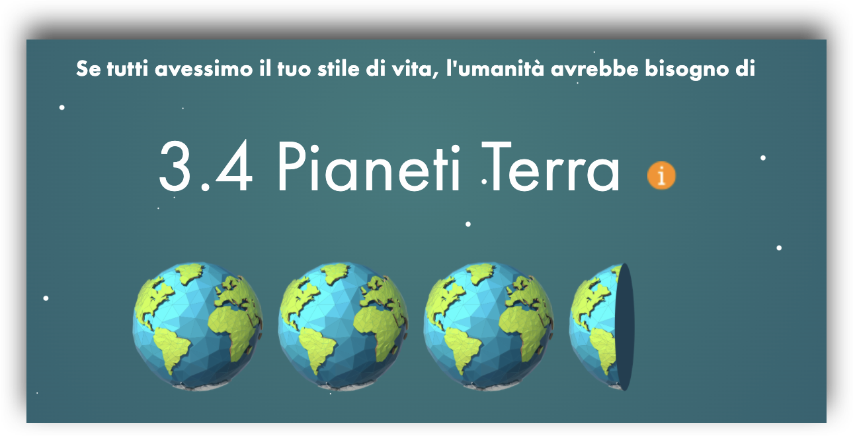
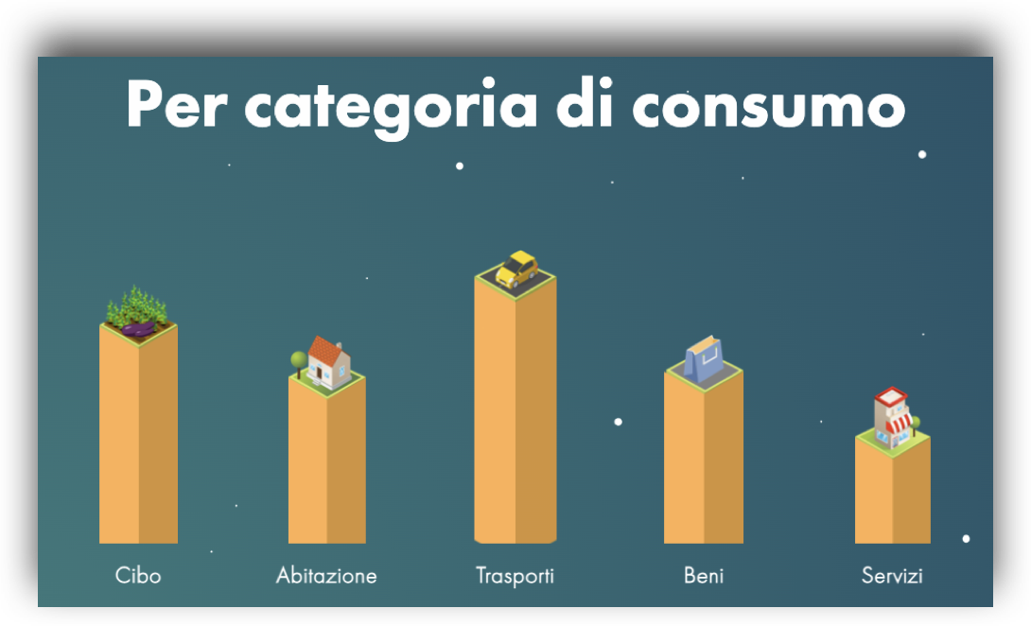
☝️
Meno trenta
Leggi qui a pagina 48
Fai una ricerca sull'impronta ecologica e prova a calcolare la tua con questo breve test. Alla fine il risultato sarà espresso in numero di Pianeti e poi (cliccando su “see details”) in categorie di consumo. Scrivi al posto di questo testo una definizione di impronta ecologica e inserisci due screenshot con il risultato del tuo test
 | Pensa a cosa potresti fare per ridurre la tua impronta ecologica.
 | Rifai il il test applicando le scelte fino a che non riesci a ridurre di almeno il 30%.
 | Al posto di questo testo, di fianco a ogni icona scrivi quali scelte hai fatto.
 | Devi scrivere cosa hai fatto riguardo la casa, l’energia, i trasporti, il cibo e i rifiuti.
 | Per raggiungere il risultato sono necessarie scelte coraggiose, pensaci bene!

Slide 7
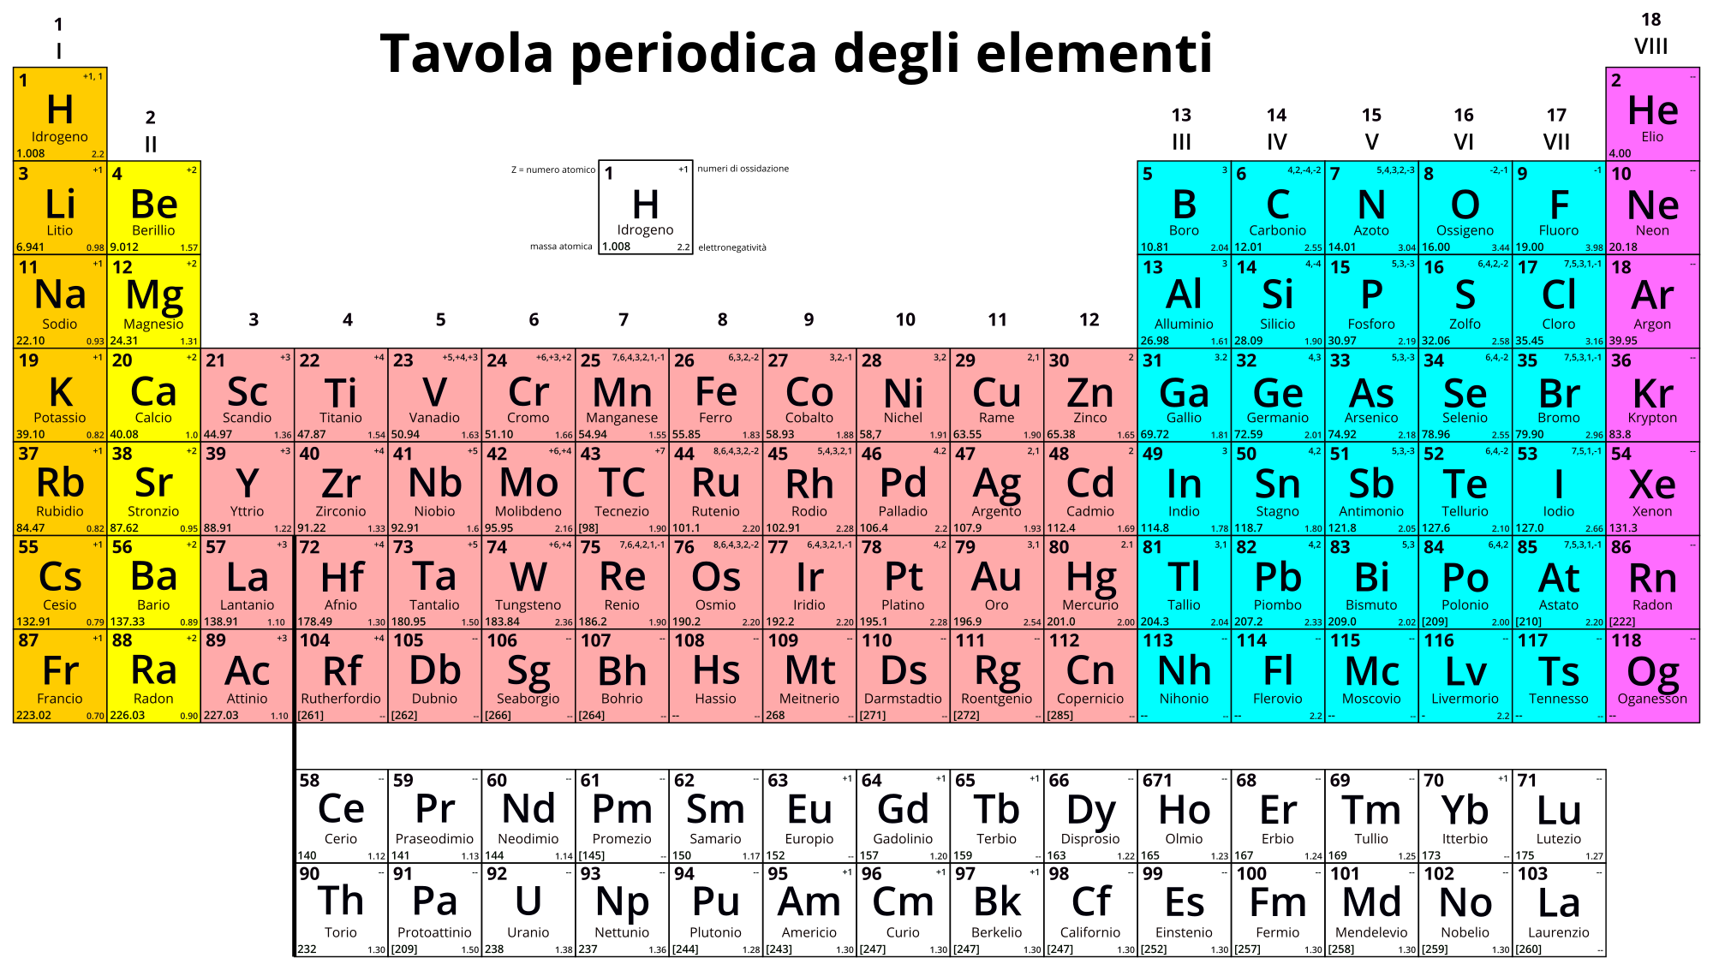
Quanti elementi
Guarda questo video qui sotto e quindi cerca informazioni su quanti elementi (minerali) sono presenti in uno smartphone.
Elenca i principali al posto di questo testo, aggiungi una tua breve considerazione su come essere più responsabili nell’acquisto, utilizzo e smaltimento dei dispositivi elettronici.
☝️
PS: Evidenzia gli elementi sulla tavola (con un cerchio rosso)

Slide 8
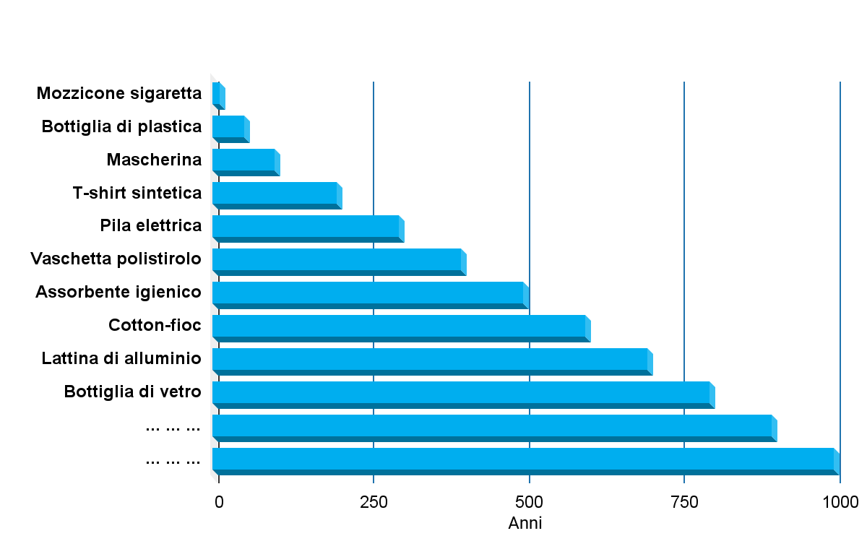
Zero waste
Cerca informazioni sui tempi di degradazione/decomposizione di alcuni rifiuti e inserisci un grafico con i dati che hai trovato (ora sono sbagliati), aggiungi due rifiuti a tua scelta
Scrivi al posto di questo testo qual è il rifiuto più pericoloso per l’ambiente naturale e/o la salute delle persone e perché.
Fonte: non dimenticare di inserire la fonte dei dati

Slide 9
Economia circolare
PROGETTAZIONE
Guarda questo video quindi usa le 8 caselle colorate, la linea tonda e le due frecce per spiegare come funziona l’economia circolare. Quando hai finito scrivi al posto di questo testo (e del video) una breve definizione e descrizione dell’economia circolare.
RACCOLTA
DISTRIBUZIONE
PRODUZIONE
RICICLO
ESTRAZIONE
RIFIUTI
CONSUMO

Slide 10
Io nel 2050
Usa il telefono per registrare una breve intervista a te nel 2050. Prova a raccontare come sarà il mondo rispondendo ad alcune domande:
Come ti chiami?
Quanti anni hai?
Dove vivi?
Com’è la tua casa?
Cosa fai di lavoro?
Come ti vesti?
Cosa cucini da mangiare?
Cosa ne fai dei rifiuti?
Con che trasporti ti muovi?
Che energia usi?
Carica il file audio in questa slide (inserisci/audio), dopo aver inserito al posto di questo testo un’immagine dal 2050 (puoi mettere anche una tua foto modificata)
Immagina di essere nel 2050 e che tutti gli obiettivi di Agenda 2030 siano stati raggiunti.
Sei in un mondo nuovo, sostenibile e circolare
al 100%.

Slide 11
TITOLO | COSA DEVI FARE
NRG story | Creare una linea del tempo
Pro Contro | Scrivere 8 post-it
Trash forma | Fare un grafico e un elenco
Nuove frontiere | Fare una tabella
La città ideale | Fare un disegno/progetto
✌️
Transizione energetica

Slide 12
NRG story
Anno
Fonte
Anno
Fonte
Guarda il video e fai una ricerca sulla storia delle fonti energetiche. Quindi crea una linea del tempo che racconti sette fonti, da quella più “antica” che riesci a trovare all’ultima frontiera della produzione energetica.
Scrivi nella linea del tempo qui a fianco il nome della fonte e un anno di “inizio”. Al posto di questo testo scrivi una definizione di fonte energetica e una breve descrizione di quelle che hai deciso di mettere nella linea del tempo.
Anno
Fonte
Anno
Fonte
Anno
Fonte
Anno
Fonte
Anno
Fonte

Slide 13
Pro Contro
Scegli una fonte di energia tra carbone, petrolio, gas, solare, idrico, geotermico, eolico, nucleare
Cerca di includere ragioni di vario genere: sociali, economiche, sanitarie, ambientali…
Fai una ricerca sulla fonte che hai scelto, cercando più informazioni possibile
Da questo lato della slide scrivi 4 argomenti contro l’utilizzo della fonte che hai scelto
Scrivi da questo lato della slide 4 argomenti a favore della fonte che hai scelto
Anche in questo caso argomenta brevemente e cita le fonti da cui hai tratto le informazioni.
Cerca di essere convincente e di spiegare in poche parole la ragione, anche con l’uso di dati.
Non ti limitare a scrivere una sola parola, ma un breve testo lungo come queste istruzioni

Slide 14
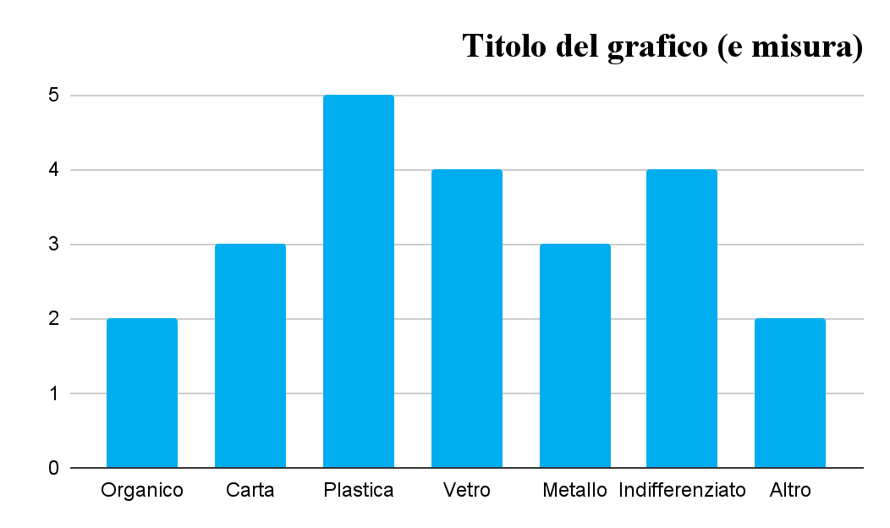
Trash forma
Sapresti quantificare in Kg (o in sacchetti) quanti rifiuti produce la tua famiglia in una settimana? Che tipo di rifiuti produce? Fai un calcolo (o una stima) e inserisci in questo spazio un grafico come quello qui sotto
Per ogni tipologia (es. organico) scegli un rifiuto (es. buccia di mela).
Per ogni rifiuto cerca informazioni su quali potrebbero essere la sue trasformazioni ideali in qualcosa di nuovo (energia inclusa).
Da questo lato della slide racconta almeno
10 trasformazioni
Buccia di mela → concime organico → mela
Buccia di mela → biometano → acqua calda

Slide 15
Nuove frontiere
Nome FER 1 | FER 2 | FER 3 | FER 4
In questo spazio scrivi una breve descrizione di come funziona | Ovvero qual è l’origine e come viene trasformata | Descrizione | Descrizione
Qui scrivi quali sono le condizioni per usarla al meglio. | Possono essere ambientali economiche o sociali | Condizioni | Condizioni
Guarda questo video e scopri che cos’è la transizione energetica. Quindi fai una ricerca sulle FER (fonti energetiche rinnovabili), scegli 4 fonti e approfondisci la conoscenza. Al posto di questo testo scrivi una definizione di FER

Slide 16
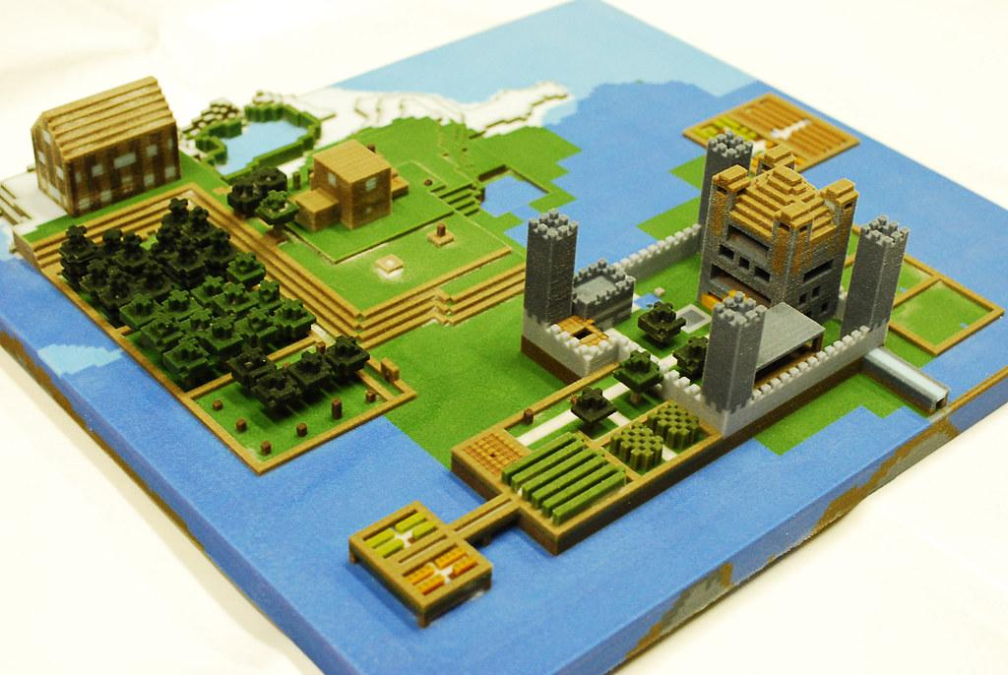
La città ideale
Al posto del testo qui a fianco scrivi una descrizione della città e del perché è sostenibile. In questo spazio invece incolla un disegno/progetto della città fatto da te, a mano o anche col computer.*
Immagina di essere nel 2050 e di vivere in una città sostenibile al 100%
Disegna la città facendo vedere (almeno) come sono le case, i trasporti, gli spazi pubblici, la produzione di energia, la gestione dei rifiuti.
*puoi farlo anche con Minecraft!

Slide 17
Cancella le slide che non hai usato e tutti i contenuti che non servono.
Ricorda che quando si espone una presentazione la cosa più importante è quello che dici tu, non ciò che si vede
Dedica del tempo a preparare un discorso che accompagna la presentazione, per esempio: potresti raccontare il lavoro di ricerca e preparazione che sta dietro a ogni slide
Buona presentazione!
Hai quasi
finito!
👏

